Slide 1
HWSW Flutter
Widgetek állapotának kezelése
Pásztor Dániel
pasztor.daniel@aut.bme.hu

Slide 2
Tartalom
Kiinduló project megismerése
Widgetek állapotának kezelése
A BLoC tervezési minta
A BLoC minta implementációja Flutter alkalmazásban
A BLoC minta alkalmazása a bloc könyvtár segítségével
Állapotkezelés a MobX könyvtárral

Slide 3
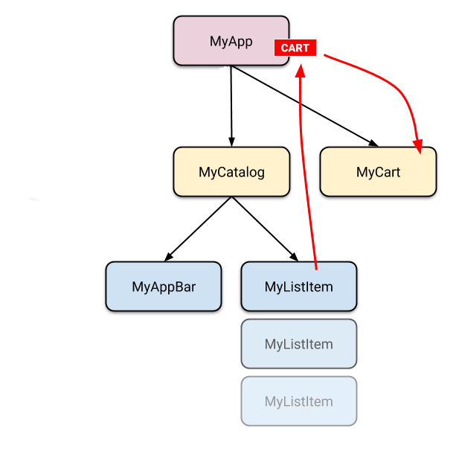
Flutter – Lifting state up

Slide 4
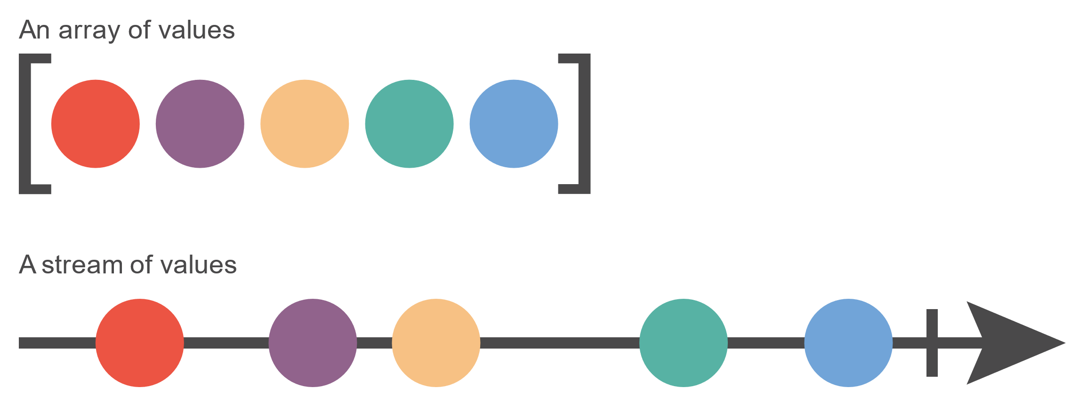
Dart – Stream

Slide 5
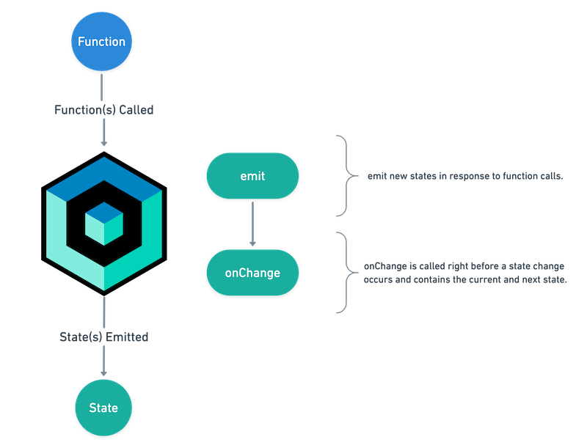
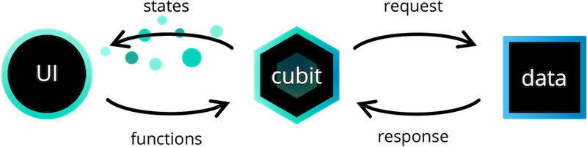
Bloc library – Cubit

Slide 6
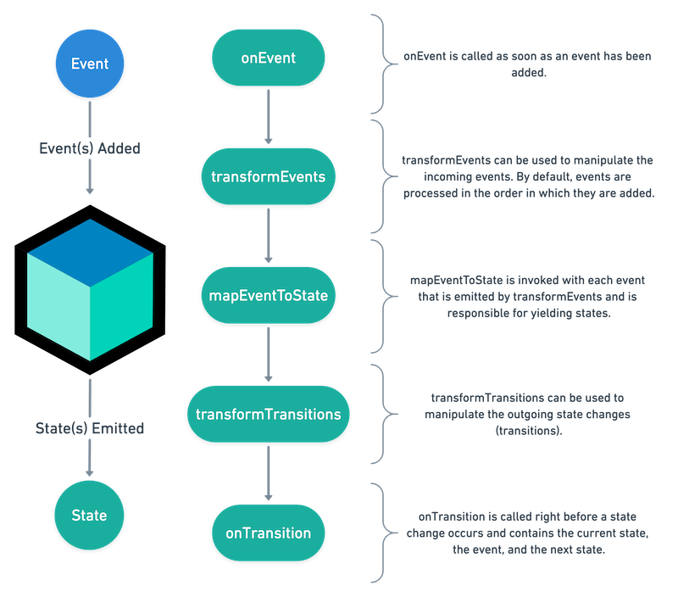
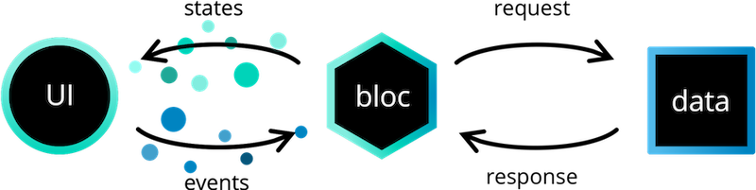
Bloc library – Bloc

Slide 7
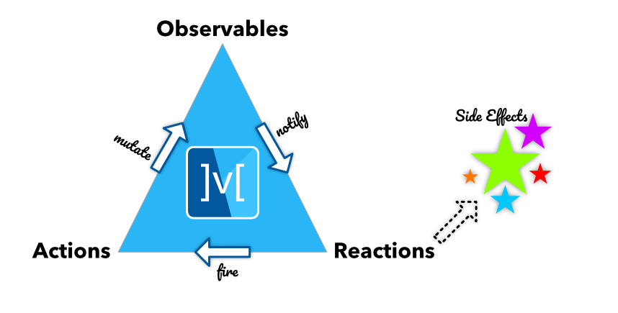
MobX

